Slide 1

Cabling/Qualification – Activity/Priority Review
CERN Cabling Team
Gianluca Canale et Mohamed Yougil (BE-EA)
14/04/2025 v2

Slide 2

Notre Structure
Mohamed Yougil (Staff – 12/2021).
Catarina Brandao (Grad - 01/2025).
Jean Pierre Granchelli (Staff - 04/2024).
Alicja Ostrega (Staff - 04/2025).
Maher Zouaoui (C).
Gianluca Canale (Staff).
QA appliquée: IPC/WHMA-A-620D, Class3.
Test 100%.
Atelier de production (B117, Meyrin) pour fabrication petites séries et prototypage.
Contrat cadre (Confectronic) pour production de masse.
Chantier d’installation de câbles : EL s’est engagé à rendre disponible la ressource du contrat COMSA pour les chantiers d’installation de câbles pour les expériences.

Slide 3
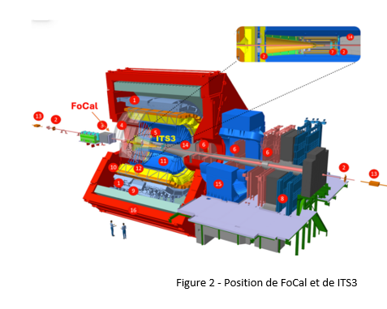
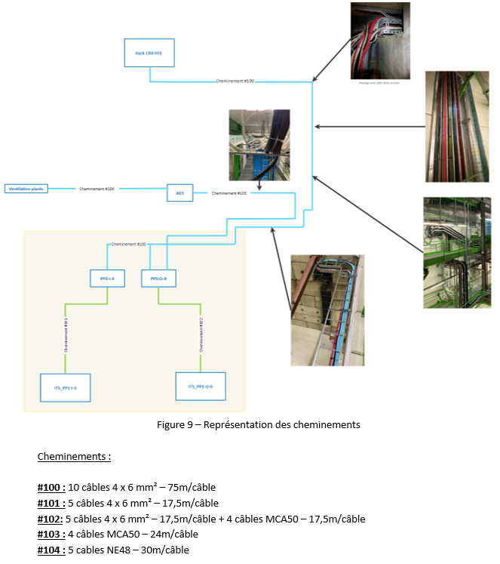
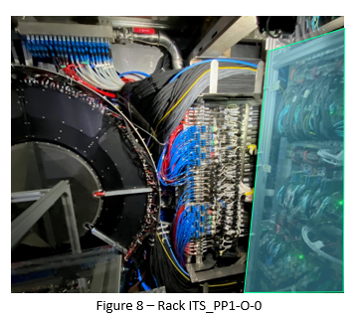
24-1-04 ALICE ITS3 Installation cables LS3
Client: Elisa Laudi.
Installation cheminements et câbles.
Dans CR4, UX25 et miniframe.
33 câbles (~1.2km, 4x6mm², MCA, NE48).
Créneau d’installation: 09/2026 au 08/2027.
Etude en cours.

Slide 4
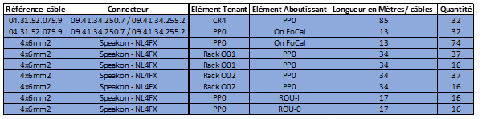
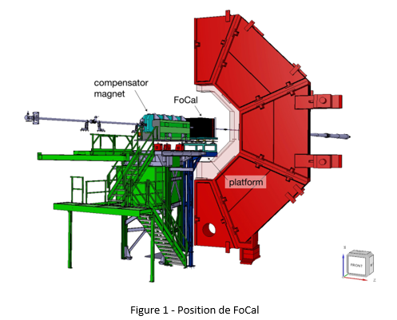
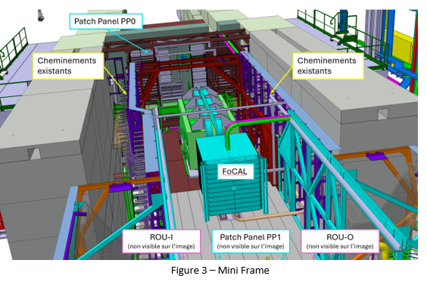
24-1-05 ALICE FoCAL Installation cables LS3
Client: Elisa Laudi.
Installation cheminements et câbles.
Dans CR4, UX25 et miniframe.
276 câbles (dont 4x6mm²).
Attente d’ALICE mise à jour de la liste des câbles.
Créneau d’installation: 09/2026 au 08/2027.
Etudes en cours.
Integration E. Laudi

Slide 5
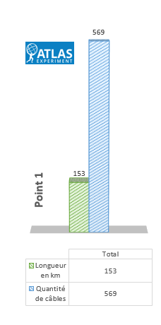
24-1-07 ATLAS AFP/ALFA/ZDC/LHCf Dépose câbles LS3
Compilation des listes de câbles faites par BE-EA.
Pour les câbles signaux «traditionnels», EL sera en charge de leur dépose du TAN jusqu’au mur de séparation entre US15 et UX15, ATLAS déposera le tronçon entre UX15 et USA15.
Pour les câbles Air Core, EL fera la dépose des câbles de la partie dans le tunnel LHC jusqu’à la porte UPS, La dépose des câbles Air Core depuis la porte UPS jusqu’aux racks USA15 sera effectuée par ATLAS.
Au 09/2024

Slide 6
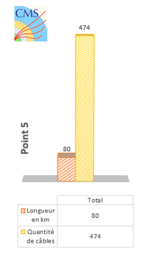
24-1-08 CMS FSC/ZDC/CT-PPS Dépose câbles LS3
Compilation des listes de câbles faite par BE-EA.
EL sera en charge de la dépose de l’ensemble des câbles entre les forward detectors et les racks (RR et USC55).
Au 09/2024

Slide 7
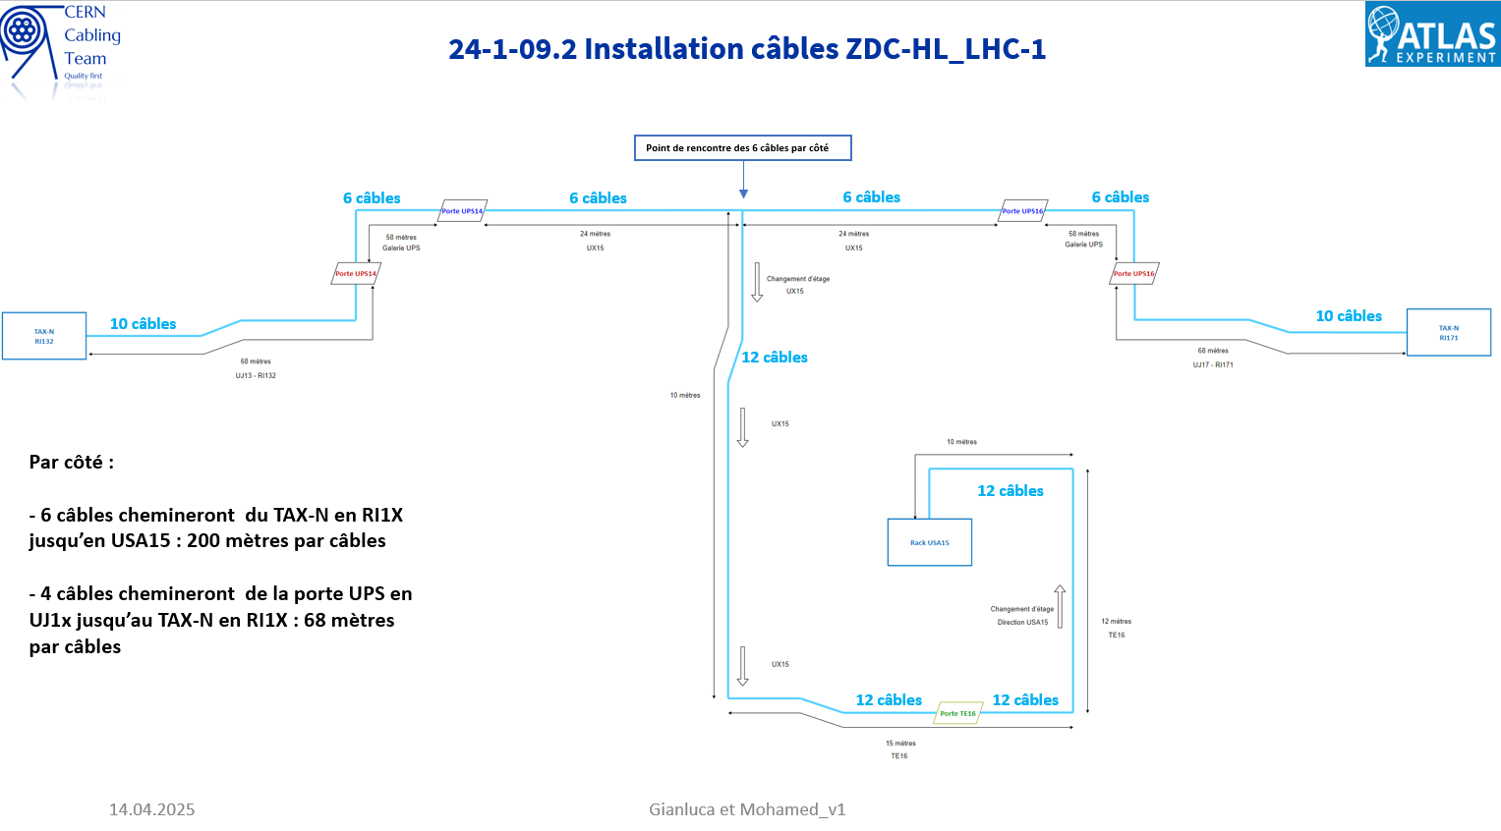
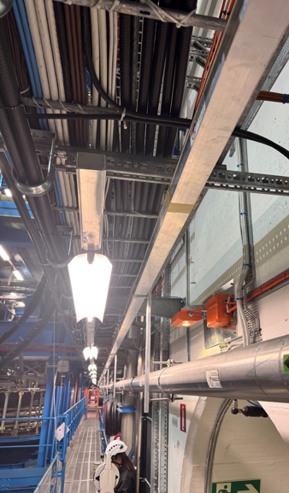
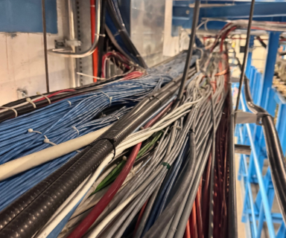
24-1-09 ATLAS ZDC Installation câbles LS3
Client: Riccardo Longo.
BE-EA installera les câbles Air Core (les câbles standards seront installés par ATLAS).
L’étude initiale doit être reprise suite à la décision d’ATLAS de diminuer le réemploi des câbles Air Core :
  Avant: installation de 1 câble de 200m /côté et remplacement de 9 tronçons de 68m / côté.
  Maintenant: installation de 12 câbles de 200m et remplacement de 8 tronçons de 68m.
Discussion en cours entre Mohamed et Marco sur les cheminements à installer dans UX15.
Dès que la solution finale sera entérinée, il faudra l’accord de HL-LHC car le chantier prendra trois fois plus de temps que ce qui avait été validé initialement.
Design des patch panels à finaliser par ZDC puis à valider par HL-LHC (y compris liaison câblée entre patch Panel et TAXN).

Slide 8
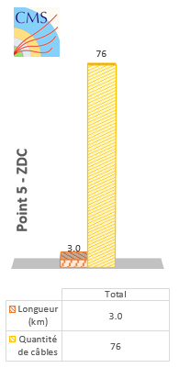
Dragoslav-Laza Lazic
24-1-10 CMS ZDC Installation câbles LS3
Client: Dragoslav Laza.
Le chiffrage initial doit être revu suite à demande récente d’ajouter 5 câbles HV/ côté.
Design des patch panels à finaliser par ZDC puis à valider par HL-LHC (y compris liaison câblée entre patch Panel et TAXN).
Au 09/2024

Slide 9
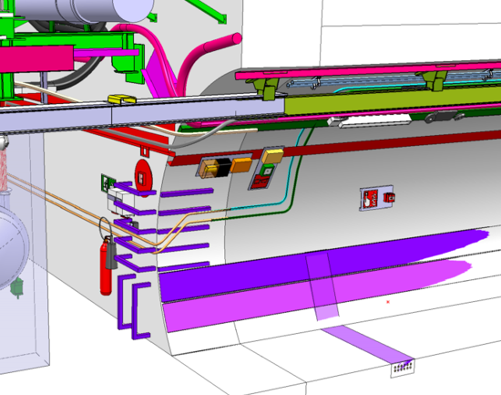
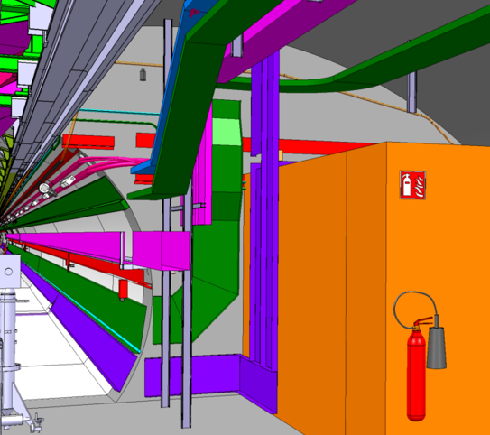
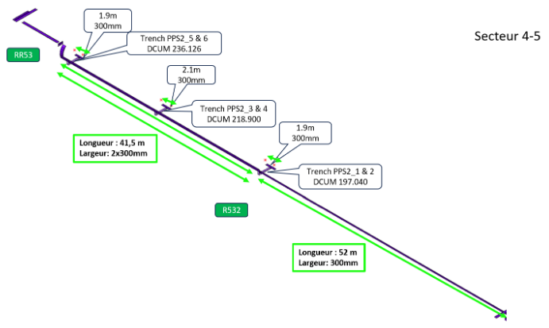
24-1-11 CMS PPS2 Installation câbles LS3
Client: Mario Deile.
L’étude initiale doit être revue pour intégrer l’ajout des nouveaux câbles entre RR et les stations PPS2 nécessaires au refroidissement.
Les zones critiques sont les sections de passage au niveau des caniveaux, ainsi que le passage des câbles entre tunnel et RR.
Le diamètre des câbles et leur rayon de courbure sont importants (BE-EA doit être consulté avant l’achat du câble).
Design des patch panels à finaliser par PPS2 puis à faire valider par HL-LHC (y compris liaison câblée entre patch Panel et TAXN).
Pour mémoire discussion en cours avec EL pour partage échelle dans UL55.

Slide 10
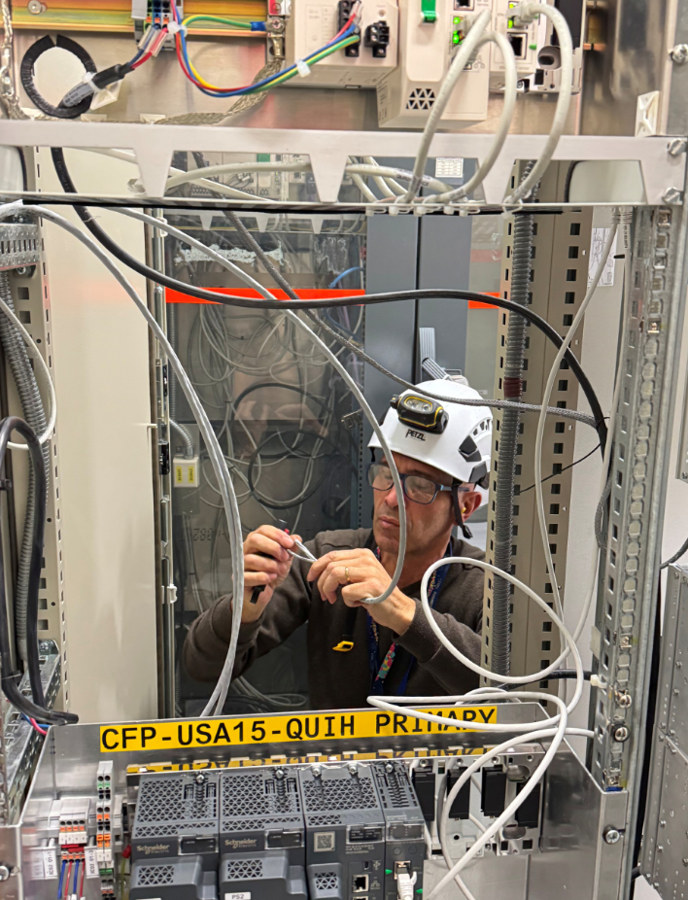
24-1-18 ATLAS Cryo SR-DVB Connectorisation
Client: Czeslaw Fulder.
Installation connectique Ethernet pour réseau PLC.
Demande reçue 09/2024.
Réalisé 02/2025.

Slide 11
25-1-02 CMS DC Low Voltage Installation câbles LS3
Client : Andrea Gaddi.
Etude complète à faire (~160 câbles de puissance, dont 7x10mm²).
Demande reçue : 10/2024.
Installation à partir de mai 2027.
Visite sur site faite juste avant la fermeture 31/03/25.
Passage compliqué dans les chaines et frame du détecteur.
Attente listes câbles, plan cheminements, qualification câbles, dates visites.
De: Gianluca Canale
Envoyé: Mardi 01 avril 2025 08:58
À: Guillermo Brauchli
Cc: Mohamed Yougil; Andrea Gaddi
Objet: 25-1-02: 400 V DC cabling USC55 - UXC55, actions
Bonjour Guillermo
Je t'écris ce message pour te remercier de la visite d'hier qui était très instructive et qui m'a permis d'avoir une première compréhension du travail à venir.
Pour la suite de nos échanges à venir, cette affaire va être enregistré dans notre système de suivi par le numéro 25-1-02, pourrais-tu le mettre dans l'objet des mails que tu m'enverras.
Pour les destinataires des échanges, je serai le superviseur principal, Mohamed et Alicja seront en cc pour pouvoir assurer une continuité au cas où je serai absent sur une longue période. Francisco sera aussi en cc dans les premiers échanges, pour qu'il puisse en tant que SL avoir une vision de la ressource que notre section devra engager pour ce travail.
De ton côté j'ai noté que tu seras notre interlocuteur principal et qu'Andrea sera à mettre en copie des échanges.
Concernant le travail à réaliser:
Nous avons perdu une année, le premier message de EL ci-dessous date de mai 2024, c'est dommage car nous aurions pu profiter de tous les arrêts pour se familiariser avec votre environnement. Les deux années qui nous séparent de la date de démarrage (mai 2027) sont extrêmement courtes si l'on tient compte (i) des délais d'approvisionnement des câbles devant respecter les contraintes de comportement au feu et de tenue à la radiation imposées par HSE et (ii) du temps nécessaire pour créer le mode opératoire d'installation et réserver la ressource du contractant pour l'installation des câbles. Je veux pouvoir être en mesure d'envoyer un cahier des charges au contractant d'ici fin juin 2025, ce qui me permettra de recevoir un devis et ensuite de pouvoir bloquer la ressource pour l'installation des câbles.
Concernant les câbles, tu m'as indiqué que la stratégie de CMS n'était pas encore complètement arrêtée sur la liste des câbles neufs à installer, la liste de ceux devant être partiellement remplacés (ainsi que leur mode de raccordement entre les deux tronçons). Lors de notre réunion vendredi tu as aussi mentionné qu'il y aurait des câbles puissance, signal et peut être un troisième type de câbles; que les câbles puissance seraient 7x6mm² et 7x10mm²:
-> il est urgent de pouvoir disposer au plus tôt de la liste complète des câbles avec le type de câble, les tenants/aboutissants. Action Guillermo pour le 14/04/25
Au cours de la visite d'hier nous avons vu abordé leur mode de raccordement:
-> il faut définir rapidement si les câbles peuvent être tirés jusqu'à leur point de raccordement dans le détecteur ou si on doit conserver les patch panels au pied des détecteurs dans UX55. Action Guillermo pour le 14/05/25
Lors de la visite, tu nous as indiqué que les cheminements existants seront réutilisés, les nouveaux câbles remplaceront les anciens. Je considère donc qu'il n'y aura donc pas d'installation de cheminements à prévoir. J'ai besoin des plans des cheminements, peux-tu m'envoyer sous format pdf, pour les parties qui nous concernent, ce que vous avez à CMS. Action Guillermo pour le 04/04/25
Concernant les passages des câbles dans les cloisons, tu nous as indiqué que c'est CMS qui fera les ouvertures et qui rétablira l'intégrité de la protection coupe feu.
Pour les câbles, il va falloir savoir très rapidement si une campagne d'irradiation est nécessaire pour vérifier leur tenue car dans ce cas nous allons manquer de temps (recherche de fabricants, réception d'échantillons, campagne d'irradiation - plusieurs mois, tests de qualification, processus d'achat, temps de fabrication, livraison et vérification) ; afin de gagner du temps pourrais-tu indiquer quelle dose est attendue au cours de leur phase d'exploitation. Action Guillermo pour le 10/04/25
Concernant la mise à disposition d'une ressource du contrat COMSA pour effectuer cette installation, afin d'avoir les meilleures chances de recevoir une réponse positive de la part de EL, nous devons tout mettre en œuvre pour que l'installation des câbles se fasse sur une seule période (pas de saucissonnage) et que celle-ci soit la plus compacte possible. Tu nous as indiqué que la période d'installation irait de mai 27 à mai 28, lors de notre visite d'hier, j'ai mentionné un certain nombre de contraintes (travail en hauteur, poids des tourets vs résistance des faux planchers, accessibilité des chaînes articulées,...) et il y aura certainement beaucoup de coactivités qui se dérouleront dans les mêmes zones que là où nous devons intervenir, est ce que vous avez déjà réserver dans votre planning général un créneau pour cette installation?
Pourrais-tu d'ores et déjà indiquer quelles seront les prochaines dates où il sera possible d'aller revoir les cheminements sur place?
Cordialement
Gianluca

Slide 12
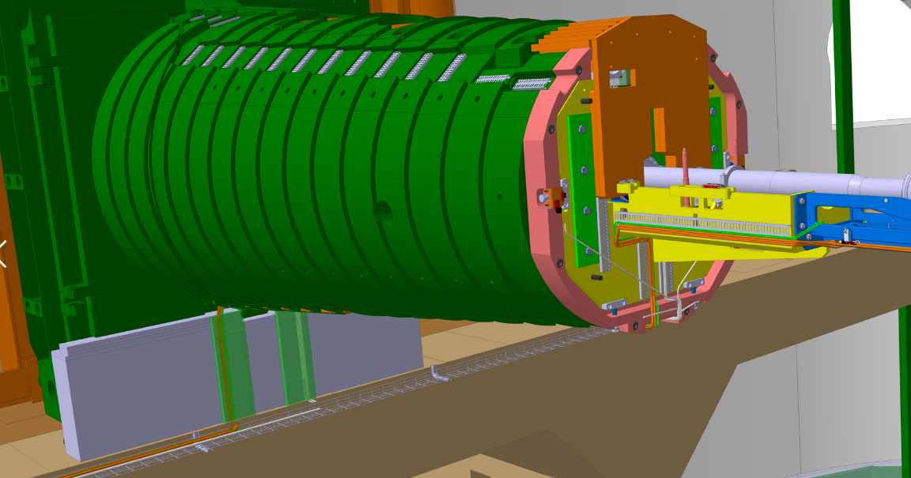
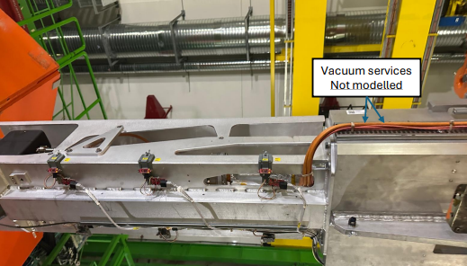
25-1-03 CMS VAX Installation câbles
Client : Jaime Perez Espinos
Installation de 135 câbles.
Demande reçue 02/2025.
Etude à faire.
Intégration et photo: A. Karaki

Slide 13
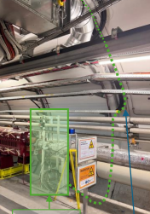
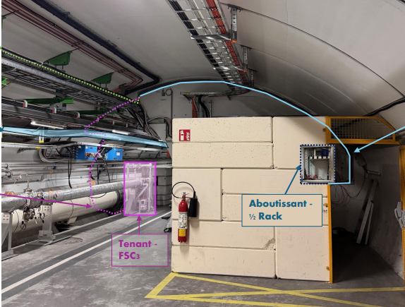
25-1-04 CMS FSC Installation câbles
Client: Michael Pitt.
Installation urgente de 6 câbles BNC pour CMS FSC.
Demande reçue le 10/02/25.
Installation faite le 04/03/25.

Slide 14
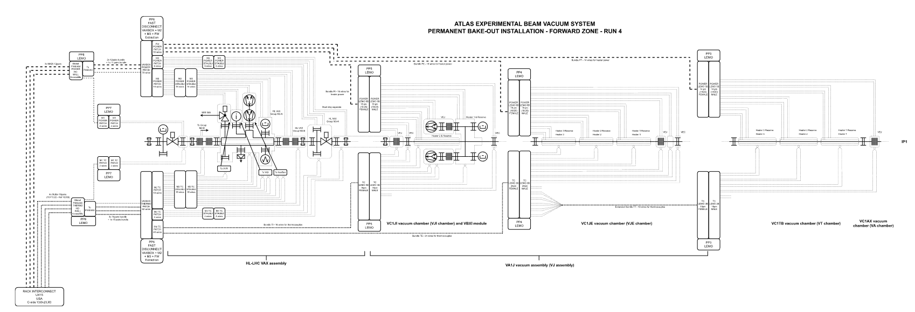
25-1-05 ATLAS VAX Installation câbles
Client : Jaime Perez Espinos
Installation de 135 câbles.
Demande reçue 02/2025.
Etude à faire
Synoptique: G Pigny

Slide 15
25-1-06 Consolidation Infrastructures Gaz LS3
Client : David Jaillet
Locaux 2270, 2870, 3170, 3570.
Dépose de 7.9 km de câbles.
Installation et raccordement de 8 km de câbles.
Demande reçue: 03/2025
Etudes à faire.

Slide 16
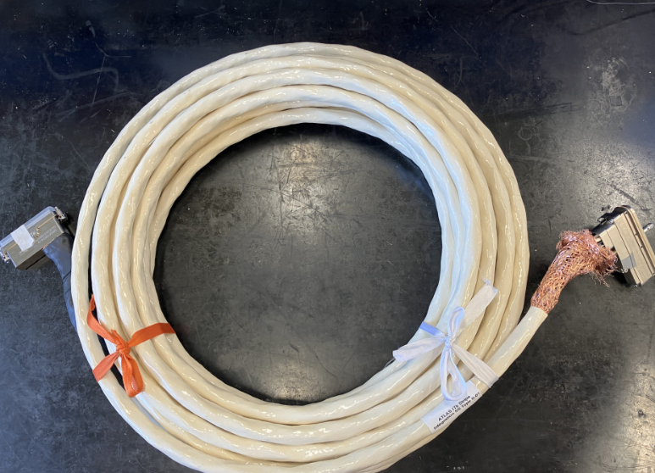
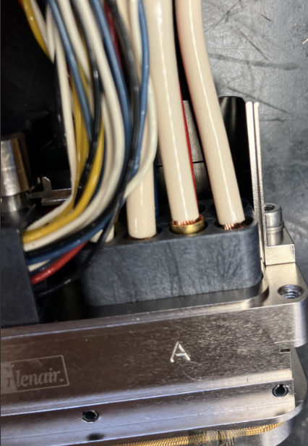
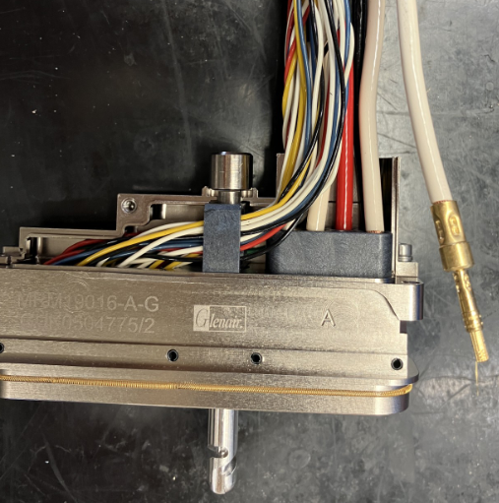
23-2-20 ATLAS ITk Strips Type II, cables SS et LS
Client: Pepe Bernabeu.
Qté: 11 câbles SS et 43 câbles LS, lg unitaire 16m.
Câble prototype réalisé.
Production stoppée suite pb rétention contact dans connecteur Glenair.
Nécessité d’avoir une vision claire sur production à venir (livraison matériel et date restitution souhaitée).

Slide 17
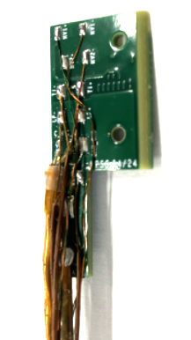
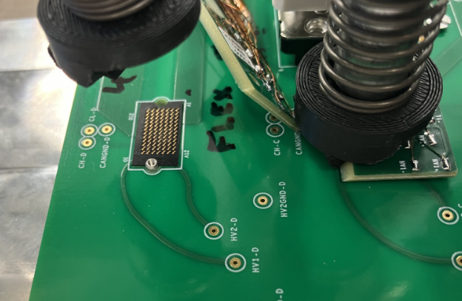
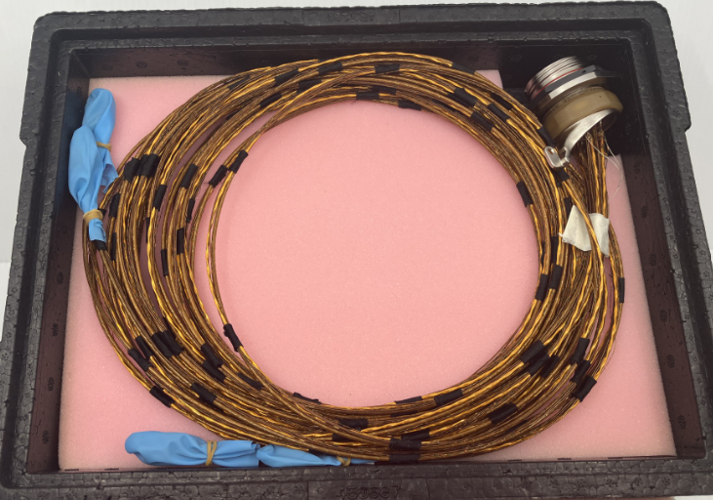
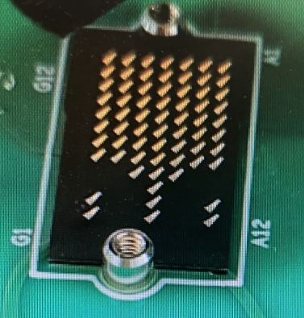
23-2-74 ATLAS ITk Outer barrel Type I
Client: Fabienne Ledroit-Guillon.
Qté: prototype:2, pré-série: 6, production: 129, lg unitaire ~3500mm.
Câbles prototypes (qté 2) réalisés.
Câble #1 de présérie en cours de test chez BE-EA.
Câble #2 de présérie, assemblage fini, attente livraison chez BE-EA.
Mise en œuvre du process d’assemblage nécessitant des opérations complexes et minutieuses sous microscope.
80h de fabrication par câble.
Difficulté de dénudage des isolant kapton (Ø fil 0.1mm), fil oxydé avec mauvaise qualité de mouillage, présence interposer Zray complexifiant les tests.
Processus de test ATLAS à améliorer, serrage pcb/interposer/platine de test à 2.8cNm.
Pas de visibilité sur la fourniture des connecteurs (Glenair), planning initial reporté à plusieurs reprises.

Slide 18
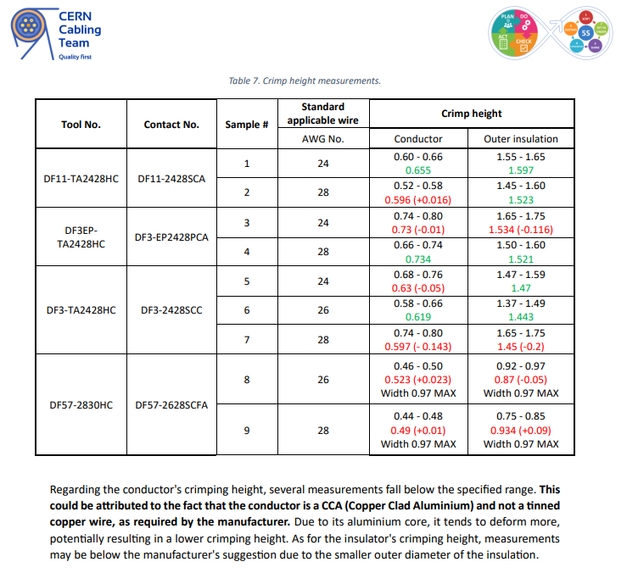
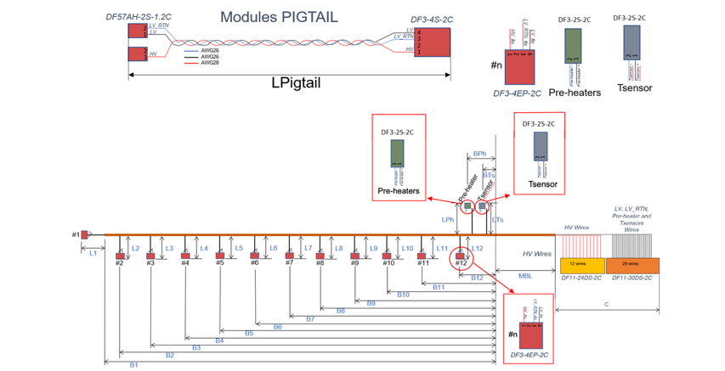
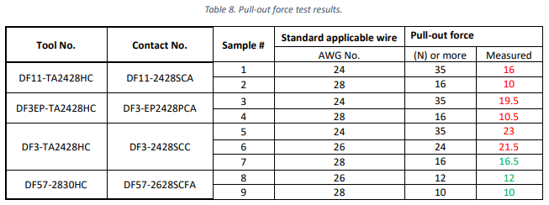
23-2-82 CMS Tracker Octopus
Client: Simone Paoletti.
Qté: 644 octopus + 13200 pigtails.
Câble CCA (Copper Clad Aluminium), AWG28/AWG26.
Quality Assurance tests faits par BE-EA
Production souhaitée pour 2025 / 2026.
Last update:
cette production sera produite directement par CMS

Slide 19
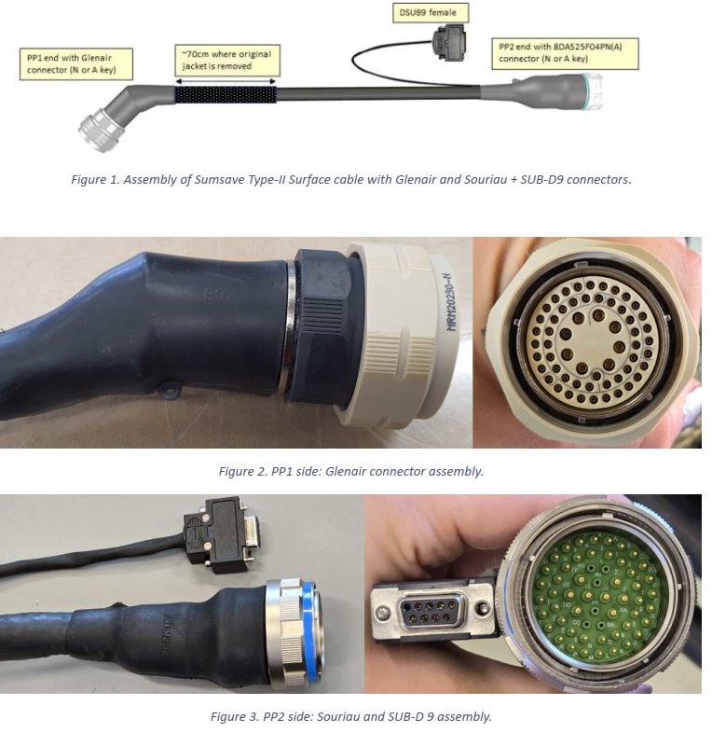
24-2-01 ATLAS ITk SUMCAB Type II/PWR
Client: Petr Sicho.
Connecteur Glenair – Souriau – D-Sub.
Qté: 45, 2 prototypes réalisés, attente connecteurs pour continuer.
MODOP rédigé.
Nécessité d’avoir une vision claire sur production 2026 (livraison matériel et date restitution souhaitée).

Slide 20
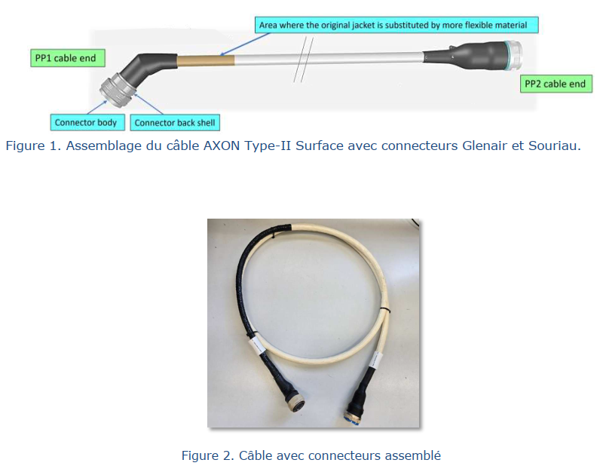
24-2-02 ATLAS ITk AXON Type II/PWR
Client: Petr Sicho.
Connecteur Glenair – Souriau.
MODOP rédigé.
2 prototypes réalisés, attente connecteur pour lancer 7 câbles de Pré-Production.
Nécessité d’avoir une vision claire sur production 2026 (livraison matériel et date restitution souhaitée).

Slide 21
24-2-44 ATLAS SDX1 Power Cables
Client: Andre Rummler.
125 câbles 230V à produire.
Réalisés fin 2024.

Slide 22
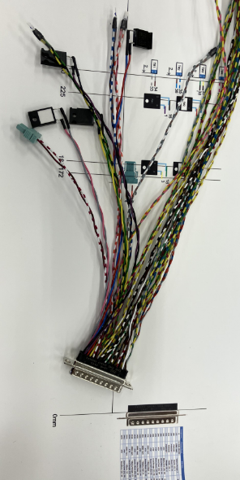
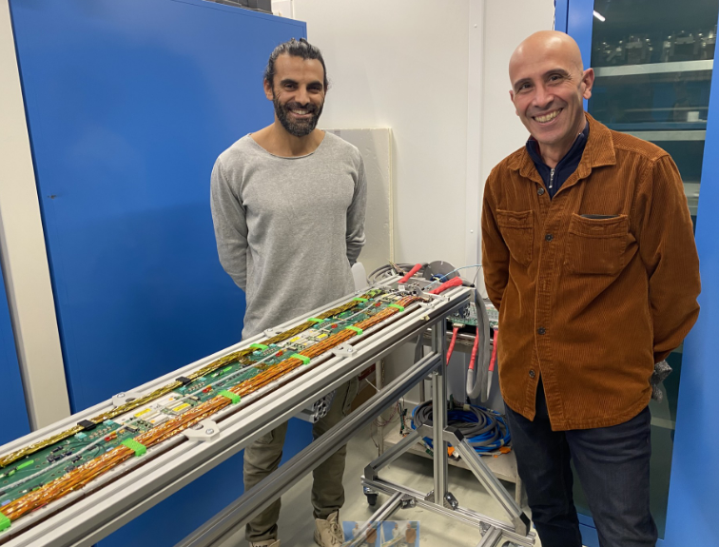
24-2-46 CMS BTL Cable Tray
Client: Werner Lustermann.
80 kits de 4 harnais à produire.
Réalisation en cours, 75% faits.

Slide 23
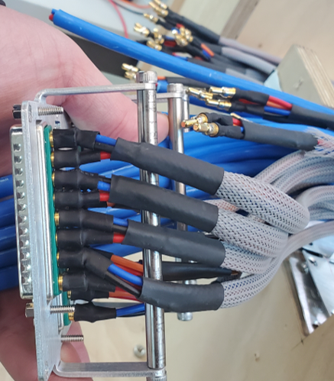
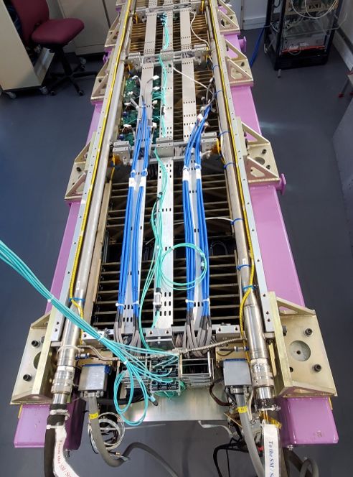
25-2-10 CMS EB Supermodule cable Assembly
Client: Werner Lustermann.
40 kits de 9 câbles à produire, Harting - Molex.
MODOP rédigé.
Prototype en cours de réalisation.
Nécessité d’avoir une vision claire sur production à venir (livraison matériel et date restitution souhaitée).
Photos: W. Lustermann

Slide 24
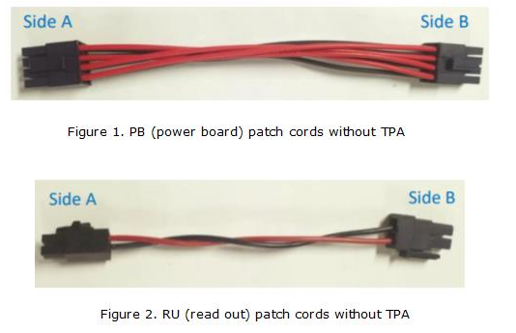
25-2-08 ALICE ITS Power Patch Cords
Client: Jian liu.
470 patch cords Molex-Molex.
MODOP rédigé.
En cours de fabrication.

Slide 25
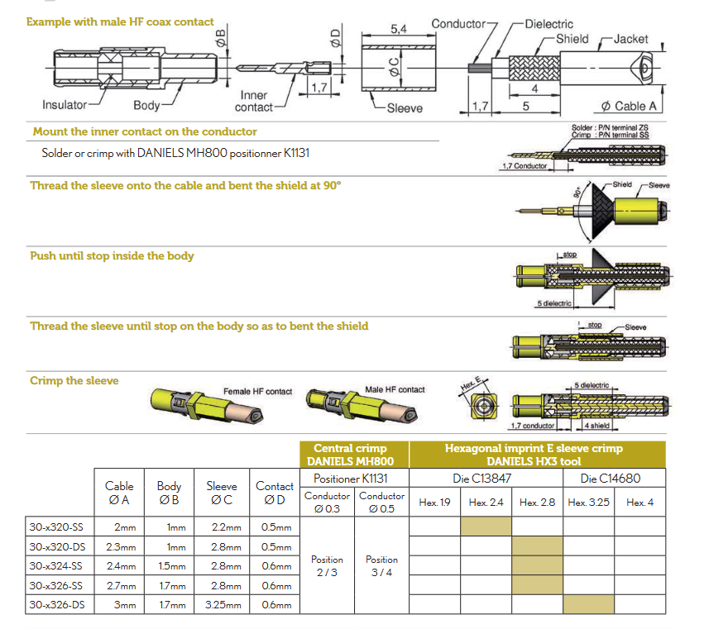
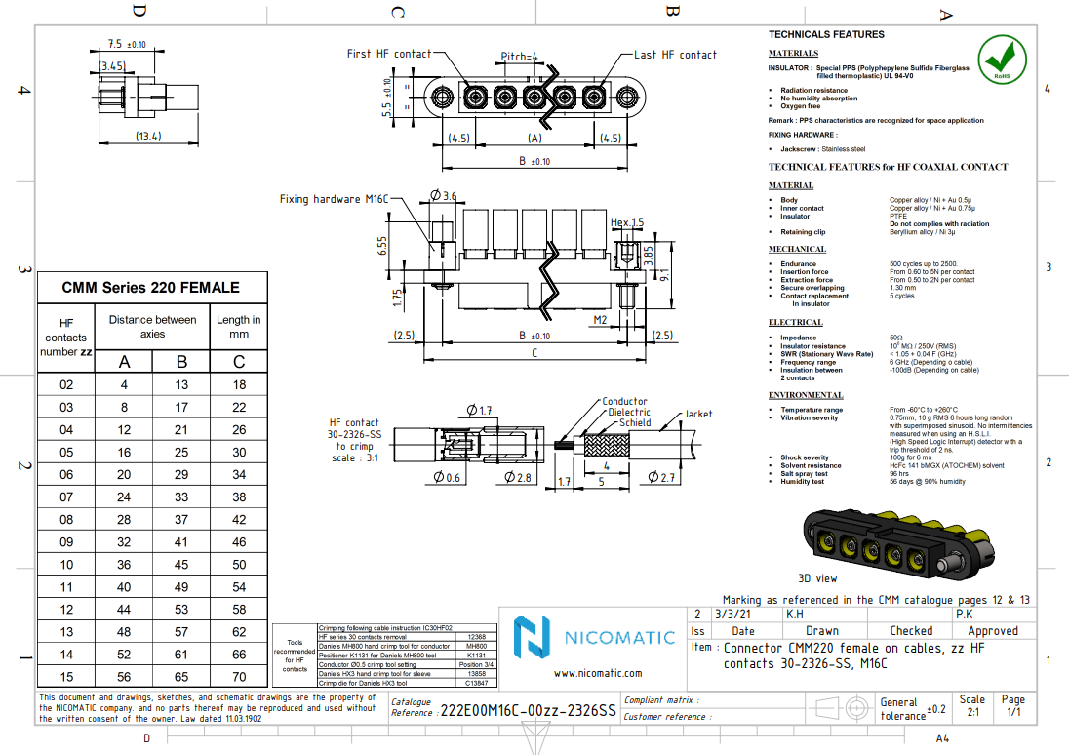
25-2-02 LHCb ECAL Cables Coaxial LS3
Client: Sergey Kholodenko.
4000 câbles coaxial MCX –CAD50- Nicomatic.
Etude en cours.
Appairage entre férule et Ø externe CAD50 problématique.
Nécessité d’avoir une vision claire sur date de livraison matériel et date restitution souhaitée.

